Slide 1
ACCESIBILIDAD EN PÁGINAS WEB

Slide 2
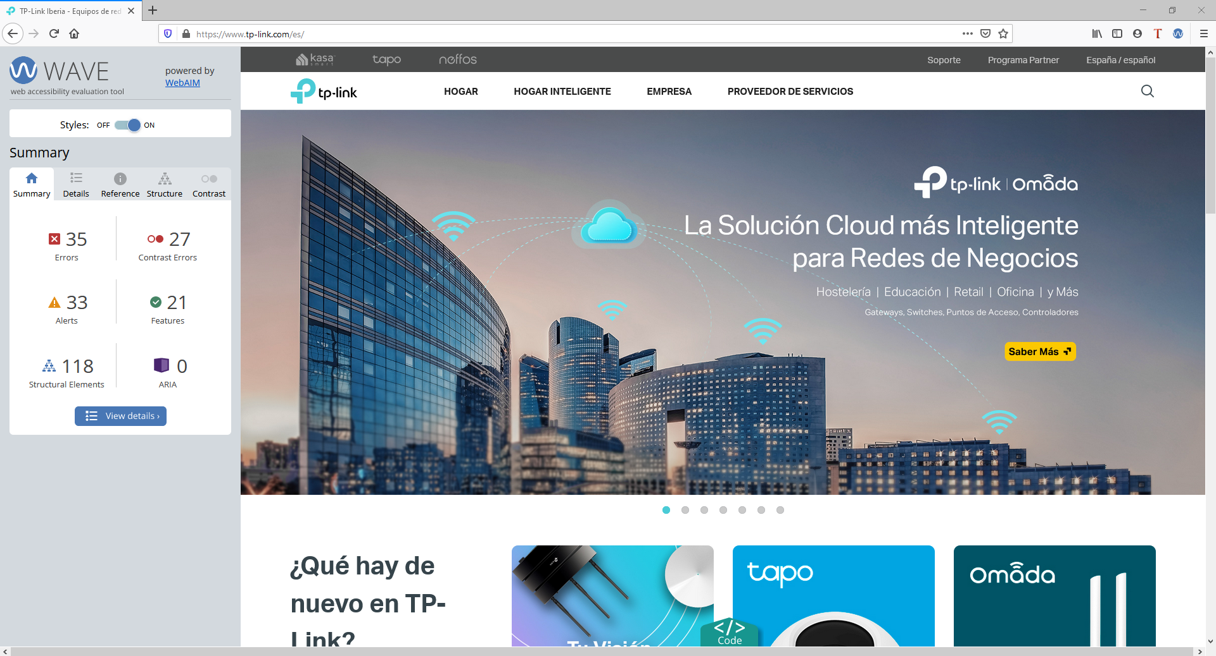
PRESENTACIÓN DE LA PÁGINA WEB:
La Página Web elegida es del proveedor TP-Link, en la cual se ofrece información sobre sus productos para la gestión de redes informáticas. (https://www.tp-link.com/es/):

Slide 3
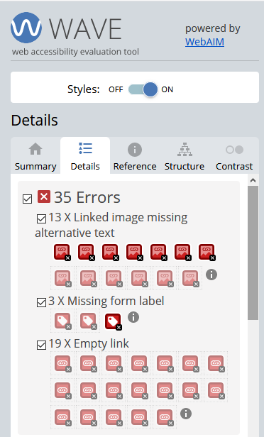




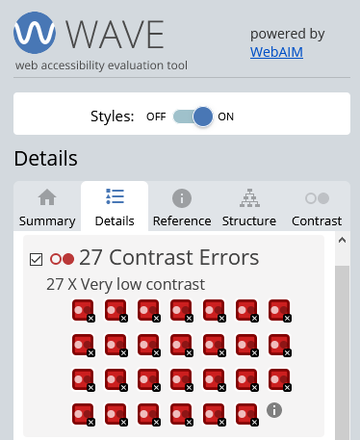


ANÁLISIS DE LOS ERRORES Y ALERTAS PRESENTADOS.
Y PROPUESTAS PARA SOLUCIONAR LOS ERRORES:
35 Errores generales:
13 errores donde falta texto alternativo en las imágenes.
Posible Solución:
Añadir una etiqueta “alt”, dentro del elemento “img”.
3 errores donde falta alguna etiqueta en el formulario.
Posible Solución:
Añadir el “id” al “input” para el “label” al que hace referencia.
19 errores donde falta texto en los enlaces.
Posible Solución:
Añadir texto al que hace referencia dicho enlace, y no dejarlo vacío.
27 Errores de Contraste:
27 errores que muestra que el contraste entre el color del texto y el del fondo son muy bajos, es decir, no se aprecia bien el color del fondo al del texto.
Posible Solución:
Añadir un color de fondo oscuro, y un color de letra claro.

Slide 4
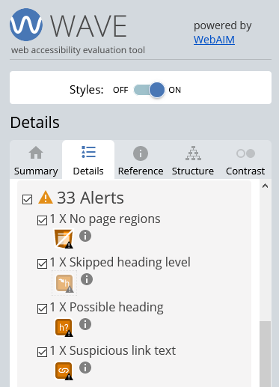

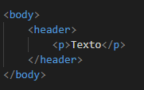




ANÁLISIS DE LOS ERRORES Y ALERTAS PRESENTADOS.
Y PROPUESTAS PARA SOLUCIONAR LOS ERRORES:
33 Alertas:
1 alerta que indica que falta alguna región dentro del cuerpo de la página
Posible Solución:
Añadir la región que más corresponda dentro del “body”.
1 alerta que indica que no se ha utilizado un elemento de encabezado para algún título principal de la página.
Posible Solución:
Añadir una etiqueta “h1” antes de seguir con el resto del contenido.
1 alerta que indica que no se ha utilizado adecuadamente un elemento de encabezado.
Posible Solución:
Utilizar los elementos de encabezado cuando corresponda.
1 alerta que indica que no se ha utilizado un texto adecuado para un enlace.
Posible Solución:
Especificar que se está utilizando un link, en el caso de que no se describa adecuadamente.

Slide 5
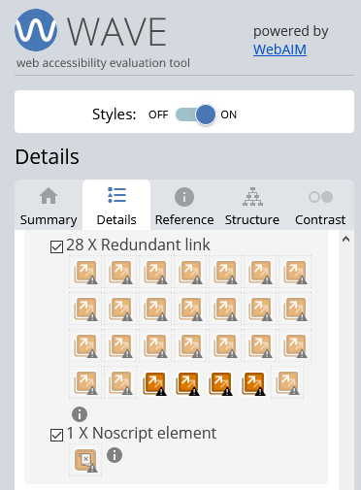



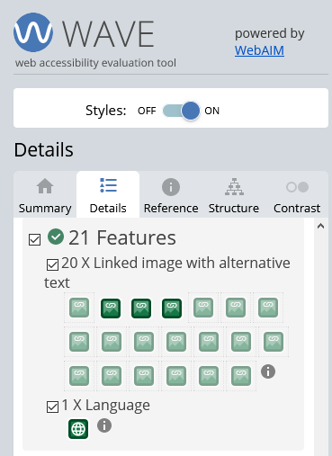




ANÁLISIS DE LOS ERRORES Y ALERTAS PRESENTADOS.
Y PROPUESTAS PARA SOLUCIONAR LOS ERRORES:
28 alertas que indican que dos o más elementos diferentes se dirigen a un mismo link.
Posible Solución:
Utilizar solo una vez la misma dirección o link.
1 alerta donde se especifica que no hace falta utilizar un elemento para JavaScript.
Posible Solución:
Utilizar el elemento “noscript” para indicar que no se haga uso de JavaScript.
21 Características:
20 errores de imágenes con vínculos que no tienen texto alternativo.
Posible Solución:
Especificar un texto alternativo cuando se haga uso de una imagen (elemento “img”) dentro de un elemento “a”.
1 error donde se indica que la página no tiene un idioma especificado.
Posible Solución:
Especificar el idioma de la página con la etiqueta “lang=“IDIOMA””.

Slide 6
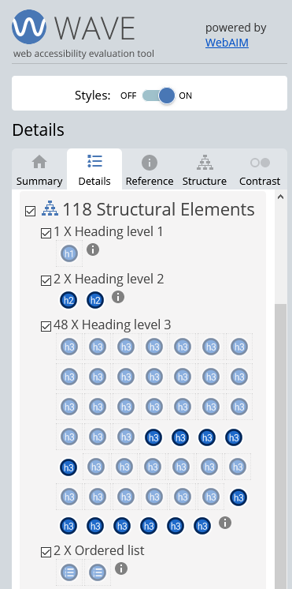







ANÁLISIS DE LOS ERRORES Y ALERTAS PRESENTADOS.
Y PROPUESTAS PARA SOLUCIONAR LOS ERRORES:
118 Orden y estructura de los elementos.
1 error que indica que se a utilizado un encabezado de Nivel 1 con un texto que no le correspondía.
2 errores que indican que se a utilizado un encabezado de Nivel 2 con un texto que no le correspondía.
48 errores que indican que se a utilizado un encabezado de Nivel 3 con un texto que no le correspondía.
Posible Solución:
Utilizar el encabezado adecuado según el texto al que nos vamos a referir, es decir, utilizar los elementos “h1 – h6” de forma lógica.
2 errores que indican que es más adecuado utilizar una lista desordenada, en lugar una lista ordenada. Ya que los elementos que contienen no necesitan seguir un orden en específico.
Posible Solución:
Utilizar el elemento “ul”, en lugar de un “ol”.

Slide 7
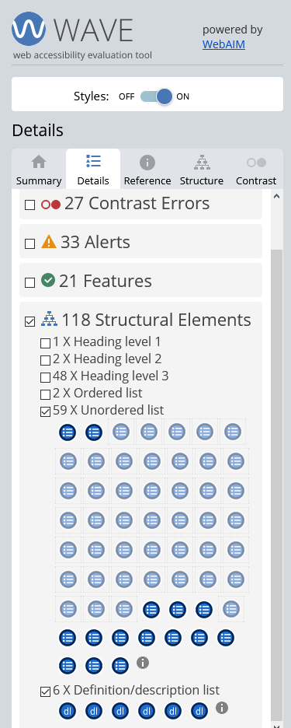



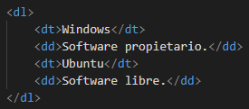

ANÁLISIS DE LOS ERRORES Y ALERTAS PRESENTADOS.
Y PROPUESTAS PARA SOLUCIONAR LOS ERRORES:
59 errores que indican que es más adecuado utilizar una lista ordenada, en lugar una lista desordenada. Ya que los elementos que contiene es necesario que lleve un orden en específico.
Posible Solución:
Utilizar el elemento “ol”, en lugar de un “ul”.
6 errores que indican que faltan elementos de definición o descripción dentro de una lista de definiciones (“dl”).
Posible Solución:
Utilizar dentro del “dl”, los elementos “dt” y/o “dd”.
0 Especificaciones del W3C.
Indica Errores y Alerta sobre elementos a los que se les debería añadir roles a cualquier etiqueta que forme parte de HTML, para que sea suficientemente accesible a los lectores de pantalla.
Es importe, ya que las personas con discapacidad podrán comprender mejor qué es lo que se le está mostrando en su navegador web.
Esto lo especifica la World Wide Web Consortium (Consorcio Mundial de la Red), junto con la ayuda de ARIA (Accessible Rich Internet Applications; Aplicaciones Enriquecidas de Internet Accesibles).

Slide 8
FIN
Sergio Bejarano Arroyo.
1º DAW (Grupo B).
I.E.S. Alixar (Curso 2020-2021).

